Slide 1
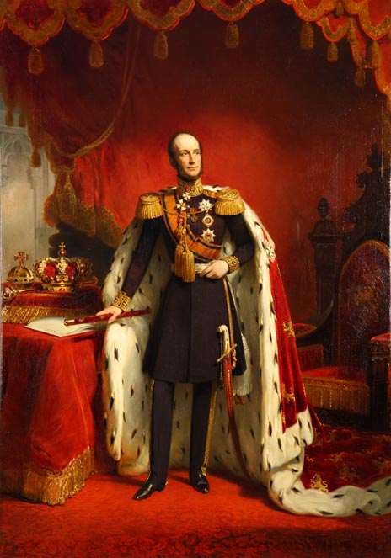
Koning Willem II
Zoon van de krachtdadige Willem I
Was in 1848 bang zijn koningschap te verliezen
Werd in één nacht liberaal
Stemde in met de liberale grondwet
Verloor daardoor zijn macht

Slide 2
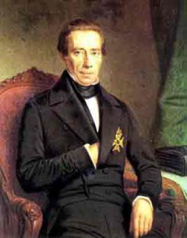
Jan Rudolph Thorbecke
Geboren in Zwolle
Liberaal politicus
Samensteller grondwet 1848
Later minister-president
Gaf Aletta Jacobs toegang tot universiteit

Slide 3
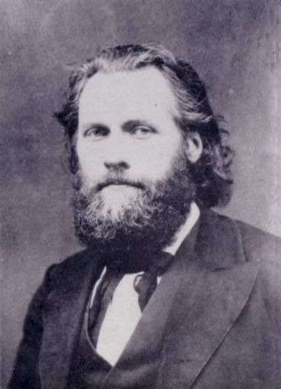
Ferdinand Domela Nieuwenhuis
Eerste socialist in de Tweede Kamer
Werd vanwege geringe invloed gefrustreerd en revolutionair
Was tegen het koningshuis
Zijn partij: Sociaal Democratisch Bond

Slide 4
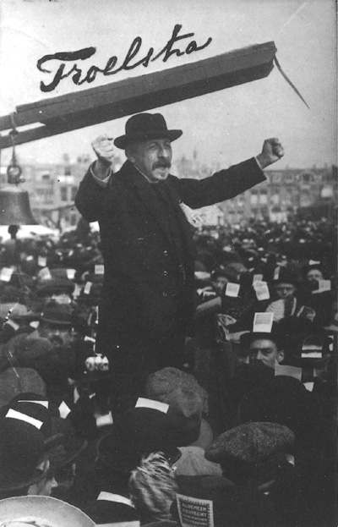
Pieter Jelles Troelstra
Socialistisch leider en lid van de Tweede Kamer
Was minder revolutionair dan Domela Nieuwenhuis
Niettemin bekend van het ‘per vergissing’ uitroepen van de revolutie (1918)
Zijn partij: Sociaal Democratische Arbeiders Partij (SDAP) = voorganger van de PvdA

Slide 5
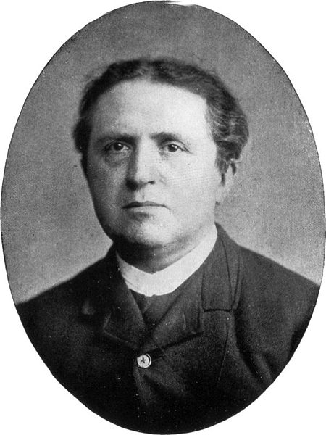
Abraham Kuyper
Leider van de Protestanten
Oprichter van de ARP = Anti Revolutionaire Partij = eerste politieke partij van Nederland (1879)
Oprichter van de krant De Standaard
Oprichter van de Vrije Universiteit in Amsterdam
Leider van de ‘Kleine Luyden’

Slide 6
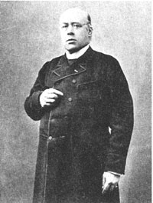
Herman Schaepman
Leider van de Katholieken
Leider van de Rooms Katholieke Staats Partij (RKSP)
Strijder voor subsidie voor bijzonder onderwijs

Slide 7
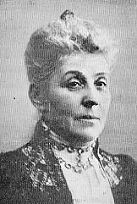
Wilhelmina Drucker
Belangrijk voorvechtster voor vrouwenemancipatie
Oprichtster van de Vrije Vrouwen Vereniging (1889) en de Vereniging voor Vrouwenkiesrecht (1894)
Naar haar werd veel later tijdens de 2e feministische golf de actiegroep Dolle Mina genoemd

Slide 8
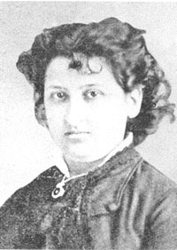
Aletta Jacobs
Belangrijk voorvechtster voor gelijke rechten voor de vrouw tijdens de eerste feministische golf
Streed vooral voor vrouwenkiesrecht
Eerste vrouw op een Nederlandse universiteit 1871. Zijn werd huisarts
Oprichtster (samen met Wilhelimina Drucker) van de Vereniging voor Vrouwenkiesrecht (1894)

Slide 9
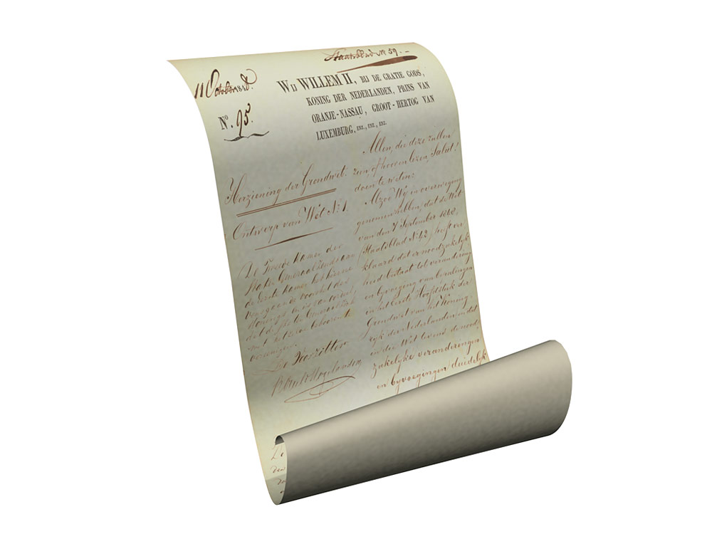
De liberale grondwet van 1848
De koning verliest zijn macht aan het parlement (1e en 2e kamer).
Invoering van ministeriële verantwoordelijkheid
(Census)kiesrecht wordt ingevoerd.
(Klassieke) Grondrechten vastgelegd: vrijheid van etc.

Slide 10
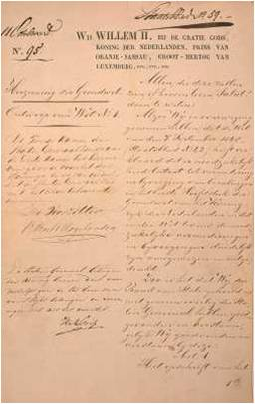
Klassieke grondrechten 1848
Vastgelegd door Thorbecke in de Grondwet van 1848
Dit zijn vrijheden voor de burger. De Staat bemoeit zich er niet mee.
Vrijheid van meningsuiting
Vrijheid van vereniging
Vrijheid van drukpers
Vrijheid van godsdienst
Vrijheid van onderwijs

Slide 11
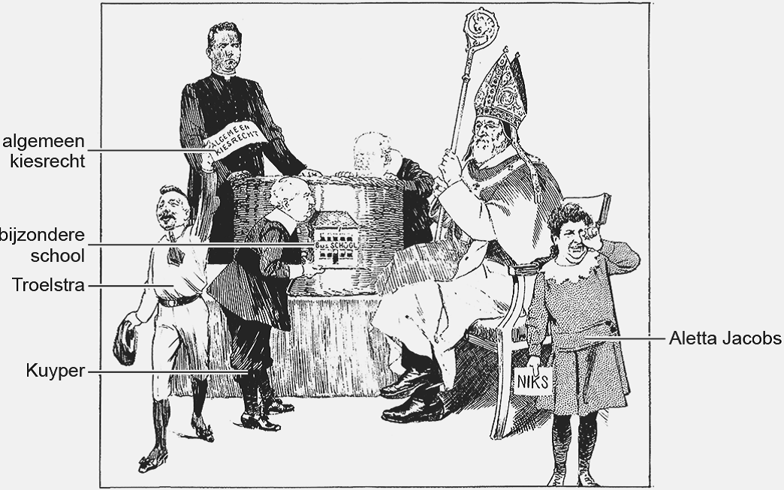
Grondwetswijziging van 1917
Kwam tot stand door samen- werking van socialisten en confessionelen (kath. en prot.)
= DE PACIFICATIE (vrede sluiten)
Er kwam algemeen kiesrecht (1917 mannen 1919 vrouwen)
De confessionele scholen kregen subsidie
Het districtenstel werd afgeschaft. De evenredige vertegenwoordiging werd ingevoerd.

Slide 12
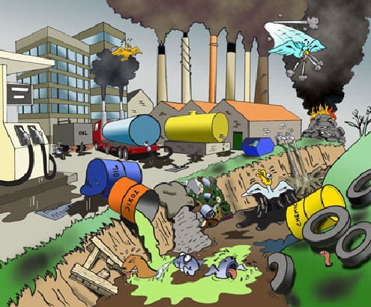
Sociale grondrechten 1983
De sociale grondrechten horen bij de verzorgingsstaat van na de 2e W.O.
Het zijn dingen waar mensen recht op hebben
Recht op huisvesting
Recht op veiligheid
Recht op onderwijs
Recht op een schoon milieu

